Slide 1

D A T A S C I E N C E
Metricas
Regresión y Clasificación
Comisión/Clase/Versión/Autor

Slide 2

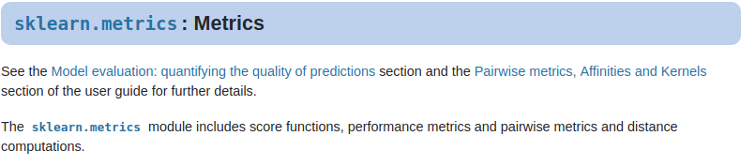
Métricas
Conjunto de Herramientas que ayudan a cuantificar la calidad de nuestros modelos,
Existen multiples tipos de metricas, una para cada tipo de problema.

Slide 3
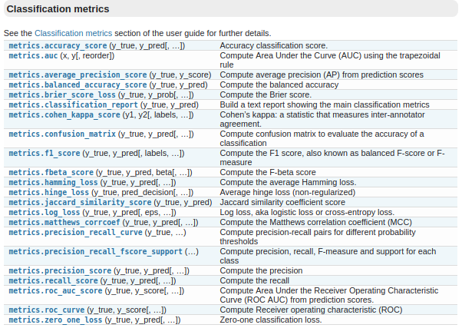
Métricas de modelos de Clasificación

Slide 4
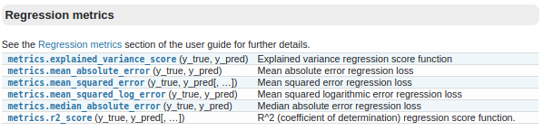
Métricas de modelos de Regresión

Slide 5
Reglas de ML en el Mercado
Enfoque en el Negocio y el Consumidor
Mantener simple

Slide 6
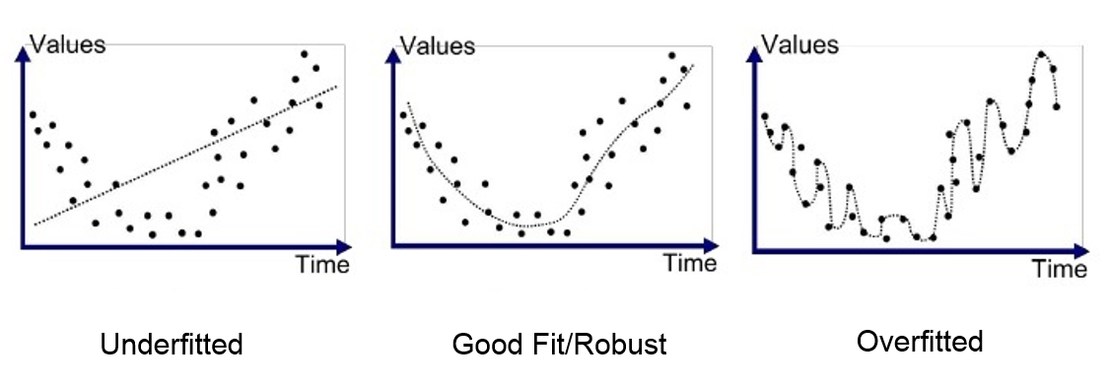
Underfitting y Overfitting

Slide 7
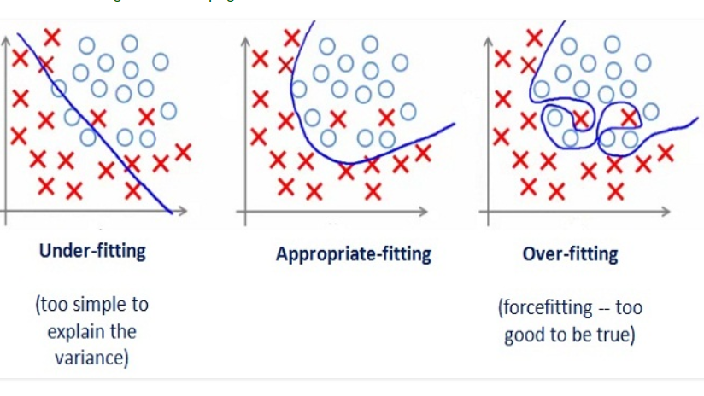
Underfitting y Overfitting

